Slide 1
Российская система регистрации «Zalem»

Slide 2
Актуальность проекта
С ростом авиационной индустрии и увеличением числа пассажиров, потребность в более эффективных и безопасных процессах регистрации становится все более актуальной
На данный момент существуют несколько проблем в данной области, а именно: неэффективный и длительный процесс регистрации пассажиров на самолеты, а также, высокая нагрузка на сотрудников аэропортов и агентов авиакомпаний.
Традиционные методы регистрации могут ошибаться и быть медлительны, что в свою очередь создает очереди и дополнительный стресс для пассажиров.

Slide 3

Проблема
Проблемой потенциального потребителя, которую продукт "Zalem" может решить, является неэффективный и длительный процесс регистрации пассажиров на самолеты. Традиционные методы регистрации могут быть медленными и подвержены ошибкам, а также могут создавать очереди и дополнительный стресс для пассажиров.

Slide 4
Почему существующих вариантов решений не хватает?
На данный момент было несколько попыток решить данную проблему в России:
1. Стойки для самостоятельной регистрации (Аэропорт «Пулково»), которые не смогли ввести в эксплуатацию, и позже были демонтированы
2. Автоматизированные окошки таможенного контроля (Аэропорт «Шереметьево»). Успешно используются в международном терминале
Исходя из нынешних ситуаций, можно сделать вывод, что существующие варианты решения проблемы являются локальными, и не рассматривают решение целиком

Slide 5
Решение
Решение заключается в разработке системы, способной к работе с минимальным участием агентов регистрации, где пассажиры смогут самостоятельно подходить к стойке регистрации и, с помощью ИИ и биометрической идентификации, пройти процедуру
Это позволит:
Сократить время прохождения процедуры регистрации на рейс пассажирами
Гарантировать безопасность и точность персональных данных
Снизить операционные расходы и нагрузку на персонал аэропорта

Slide 6
Рынок
Проект "Zalem" нацелен на сегмент авиационных компаний и аэропортов, которые ищут современные решения для оптимизации системы регистрации пассажиров. Доля рынка в этом сегменте обусловлена растущей потребностью в инновационных системах регистрации, и составляет определенный от общего объема рынка авиационных услуг.

Slide 7
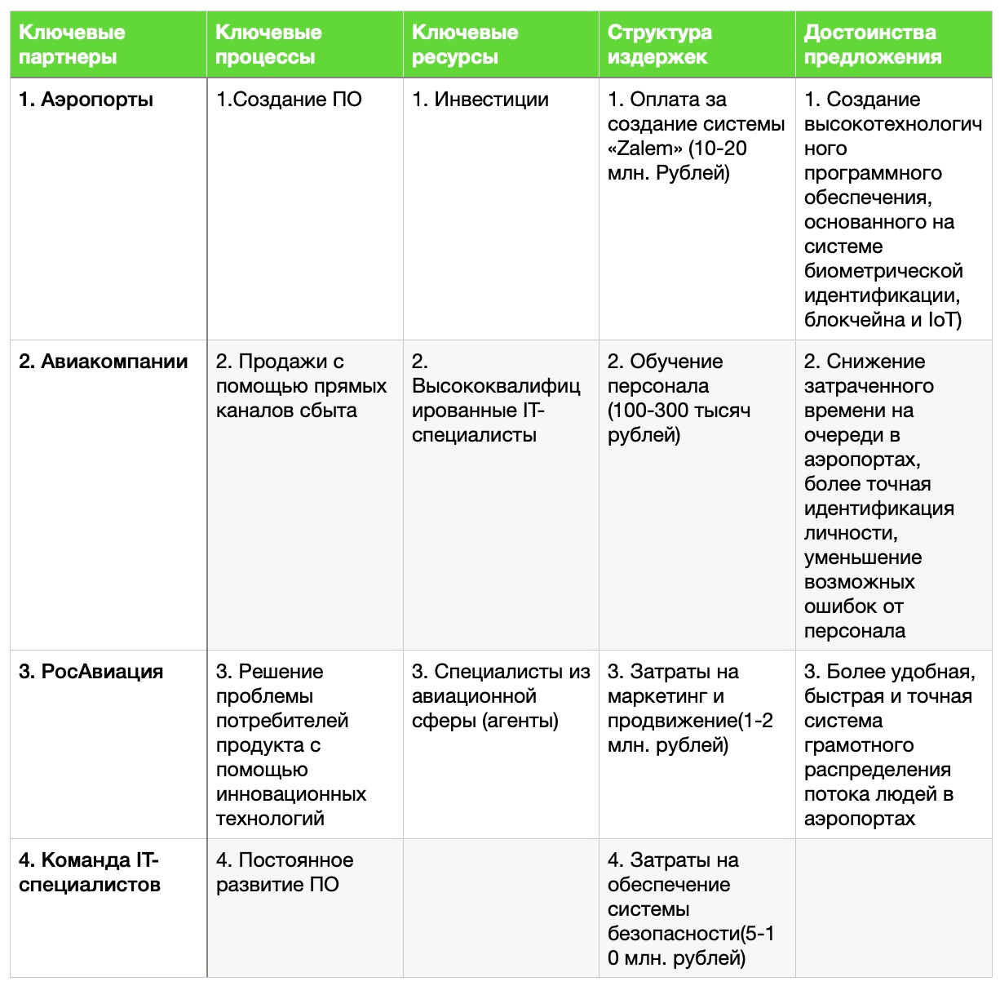
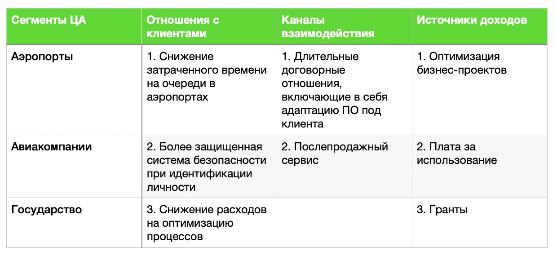
Бизнес-модель

Slide 8
Текущие результаты
Разработан концепт,
сформирована команда,
проведено предварительное исследование рынка,
определен механизм финансирования.

Slide 9
Стрельникова Анастасия
Команда
Лидер команды
Бывший сотрудник аэропорта Пулково
Красюк Анастасия
Сокирка Виктория

Slide 10
Планы Развития
Расширение клиентской базы: Продолжить привлечение авиакомпаний и аэропортов в качестве клиентов, расширяя географию присутствия на новые регионы и страны.
Разработка новых функциональных возможностей: Постоянно совершенствовать продукт "Zalem," добавляя новые функции, которые улучшат процесс регистрации пассажиров и обогатят пользовательский опыт.
Масштабирование на мировом рынке: Исследовать возможности для расширения на мировой рынок, устанавливая партнерства с международными авиакомпаниями и аэропортами.
Сотрудничество с государственными органами: Углубить сотрудничество с государственными регулирующими органами, что поможет усилить законодательную поддержку и расширить область применения продукта «Zalem."

Slide 11
Контакты
strelnikova-aa@mail.ru
89062215657

